Slide 1

Ealaín & Aireachas: Ag Tacú le Folláine Páistí i mBunscoileanna.
Maria Broderick

Slide 2
Réamhrá
An tÚdar
Is í Maria Broderick MAVA(NCAD), Dip. Hist. of. Art (Galileo Galilei), Dip. Hist. of. Art (TCD), B.Ed an Leas-Phríomhoide i St. Mary’s, Scoil Náisiúnta Taobh na Coille , Áth an Ghainimh, Baile Átha Cliath 18, an t-údar agus is treoraí turais í freisin i nGailearaí Náisiúnta na hÉireann. Tháinig buaicphointe a cuid staidéir i Stair na hEalaíne nuair a chaith sí ceithre mhí ag staidéar i gcathair álainn Fhlórans. Is iad Stair Ealaíne agus aireachas, dhá mhisean mhóra atá ag Maria. Cuireann Ealaín agus aireachas ar an eolas í , saibhríonn sé í agus tugann sé tacaíocht de ag múineadh trí chur chuige curaclaim comhtháite.
Ní raibh sé chomh tábhachtach riamh tacú le folláine páistí. Is é an t-aireachas ná stopadh, d’aon ghnó agus aird a thabhairt ar an bpointe i láthair na huaire, gan breithiúnas a thabhairt. Tugann sé am dúinn ceangal a dhéanamh linn féin agus leis an domhan timpeall orainn agus taithí iomlán a fháil ar a bhfuil ar siúl. Is féidir linn aireachas a chleachtadh trí am a chaitheamh ag féachaint ar shaothar ealaíne. Is féidir leis an teagmháil seo cabhrú lenár n-intinn ghnóthach a shuaimhniú agus a shocrú.
Clár ábhair
Cén chaoi ar féidir an acmhainn seo a úsáid.... 3
Céim 1: Tabhair tréimhse ama.............................4
Céim 2: Scíth a ligean agus análú ........................5
Céim 3: Na Cúig Chéadfa.......................................7
Céim 4: Ióga.............................................................9
Doimhneacht : Eas Chúirt an Phaoraigh‘........15

Slide 3
Cén chaoi ar féidir an acmhainn seo a úsáid.
Cuirtear an acmhainn ar fáil mar PDF agus mar PowerPoint atá feiliúnach le húsáid sa seomra ranga.
Tá treoir céim ar chéim curtha san áireamh againn maidir le haireachas a ionchorprú sa
seomra ranga bunscoile,chomh maith le breathnú go domhain ar Eas Chúirt an Phaoraigh, Co. Chill Mhantáin le George Barret.
In éineacht leis seo, tá físeán treoraithe aireachais ag iniúchadh an phictiúir gur féidir a
úsáid sa seomra ranga. D’fhéadfaí é a úsáid le cian-theagasc agus é a úsáid lelinn seisiún ag múineadh ‘beo’.
Tá go leor smaointe cruthaitheacha curtha san áireamh againn freisin chun tacú le
múineadh traschuraclaim.
Táthar ag súil go mbainfidh na páistí i do rang taitneamh agus tuiscint níos
doimhne ar shaothair ealaíne tríd an rannpháirtíocht seo.
Tréimhse ama
Scíth a ligean agus Análú
Na Cúig Chéadfa
Ióga

Slide 4
Céim 1 :Tréimhse ama
Tá sé tábhachtach am ceart a phiocadh chun é seo a dhéanamh chun cabhrú le héifeachtacht agus tionchar iomlán na bpáistí.
Leideanna chun an t-am ceart a phiocadh:
Aireach Maidin Dé Luain. Tabharfaidh sé seo am agus spás do na páistí glacadh le héilimh an tseomra ranga tar éis an deireadh seachtaine. Tacóidh sé leo agus ullmhóidh sé iad le go mbeidh siad níos tuisceanaí don fhoghlaim don tseachtain amach rompu.
You may decide to teach this as a stand alone lesson on wellbeing or integrated to support other curriculum subjects.
Idir chroí-ábhair. Tabharfaidh sé seo sos deas ó na hábhair acadúla agus ligfidh sé am dóibh machnamh agus sos a dhéanamh.
Féadfaidh tú cinneadh a dhéanamh é seo a mhúineadh mar cheacht neamhspleách
ar fholláine nó comhtháite chun tacú le hábhair churaclaim eile
Múintear ag an am céanna gach lá / seachtain / coicís. Trí ghnáthnós a chruthú bunaítear sábháilteacht agus eolas do leanaí agus cuideoidh sé freisin lena chinntiú go leanfaidh an cleachtas ar aghaidh.
Is smaoineamh maith é nóta a chur ar dhoras do sheomra ranga lena linn chun a chinntiú nach gcuirtear isteach oraibh.
Am le Breathnú
Tá sé tábhachtach am a thabhairt le haghaidh breathnú.Tabhair am do na páistí an íomhá atá os a gcomhair a thógáil isteach sula gcuirfidh siad ceisteanna
Comhairle Mhaith!
Taispeáin prionta den saothar a bhfuil sé ar intinn agat a phlé ar do bhalla Amharc-ealaíona ar feadh seachtaine roimh ré. Tabharfaidh leanaí áirithe faoi deara é agus tosóidh siad
ag déanamh breithiúnais agus ag cuartú an bhrí atá leis

Slide 5
Céim 2: Lig Scíth agus Análú
Anáil Chrosóg Mhara
I do shuí go compordach, coinnigh do lámh chlé amach os do chomhair agus do mhéara scartha amach óna chéile. Treoraigh an chorrmhéar ar do lámh dheas taobh amuigh de do laidhricín ag ionanálú agus tú ag dul suas taobh do laidhricín agus ag easanálú agus tú ag dul síos an taobh istigh de laidhricín. Lean ar aghaidh ag déanamh an rud céanna le gach méar. Déan an rud céanna leis an lámh dheas.
Anáil Dhathach
Ag seasamh go hard díreach le do dhá chois ar an urlár, tabhair do dhá láimh amach go dtí an taobh agus ionanálaigh agus tú ag tabhairt do lámha os cionn do chloigeann. Lig anáil amach agus tú ag tabhairt an dá láimh síos le do thaobh arís. Gach uair a dhéanann tú é seo, samhlaigh go bhfuil tú ag péinteáil bogha báistí, gach uair a bhíonn tú ageasanálú ,cuireann tú dath nua ar an mbogha báistí.
Tá sé tábhachtach cleachtadh aireachais a dhéanamh le do rang sula gcuirfidh tú an saothar ealaíne os a gcomhair. Tabharfaidh sé seo am do na páistí iad féin a bheith i láthair, i láthair na huaire sin. Bealach an éifeachtach chun é seo a dhéanamh ná teicnící análaithe a chleachtadh. Tá go leor cleachtaí análaithe maith atá oiriúnach do pháistí atá ar fáil go héasca ar líne. Mar áis duit, tá roinnt anseo.
Anáil chéanna
I do shuí go compordach le do lámha curtha go réidh ar do ghlúine ionanálaigh trí do shrón agus comhair go dtí 2, ansin lig easanálaigh trí do bhéal agus comhair go dtí 2. B’fhéidir gur mhaith leat comhaireamh os ard ionas gur féidir leis na páistí thú a leanúint. Déan iarracht é seo a mhéadú go 3 soicind.
Maidir le leanaí níos óige, is deas an gníomh seo a mhíniú mar bholadh bláthanna (ionanálú) agus an choinneal a shéideadh amach (ag easanálú).

Slide 6
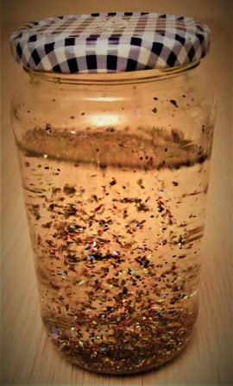
Smaoineamh do Nóiméad Aireach
Céard faoi chrúsca aireach a dhéanamh in éineacht le do rang?
Roghnaigh crúsca gloine deas le claibín daingean. Cuir uisce, taespúnóg glicrín leis (cuidíonn sé leis an ngealra snámh), agus dathanna éagsúla gealra.
De réir mar a chuireann tú gach dath gealra leis an gcrúsca, mínigh do na páistí go léiríonn gach dath mothúchán difriúil a d’fhéadfadh a bheith againn.
Dún an clúdach agus croith an crúsca. Is féidir linn a fheiceáil go bhfuil ár gcuid smaointe fite fuaite ina chéile.
Cuir an crúsca ar do dheasc agus iarr ar na páistí féachaint de réir mar a stopann an gealra.
Is radharc é seo chun páistí a mhúineadh gur féidir lenár smaointe agus ár n-imní a scíth a ligean nuair a stopaimid agus a scíth a ligean agus am a thógáil chun a bheith aireach. Bíonn sé níos éasca ansin tabhairt faoi dhúshláin a d’fhéadfadh a bheith romhainn.

Slide 7
Céim 3: Na Cúig Céadfa
Bealach an-simplí ach éifeachtach é le dul i dteagmháil leis na céadfaí chun a chur ar chumas na bpáistí a bheith i láthair agus dul i dteagmháil níos doimhne agus níos bríomhaire le saothair ealaíne. Spreag na páistí chun a gcuid samhlaíochta a ghríosú agus súil isteach i saol an phictiúir. Bí tumtha go hiomlán san saothar trí na céadfaí a mhealladh.
Tá liosta thíos de roinnt ceisteanna ar mhaith leat a chur chun cabhrú le gach céadfa a scrúdú.
Céard a fheiceann tú?
Tabhair am do na páistí an radharc atá os a gcomhair a thógáil isteach. Iarr orthu na rudaí a fheiceann siad a ainmniú. Tabharfaidh siad níos mó faoi deara má cheadaítear neart ama dóibh. Déan naisc le curaclam na nAmharcealaíona – déan tagairt do na heilimintí ealaíne!
Céard is féidir leat a chloisteáil?
Céard iad na fuaimeanna is féidir leat a shamhlú atá le cloisteáil sa phictiúr seo? An bhfuil fuaimeanna ann ón dúlra? éin ag canadh, gaoth ag séideadh trí na crainn, fuaim uisce. An féidir leat a shamhlú go bhfuil tú ag súil ar dhuilleoga briosca? An bhfuil fuaimeanna ann ó rudaí de dhéantús an duine? Trácht, monarchana, iompar, uirlisí agus mar sin de.
Céard is féidir leat a bholadh?
Céard iad na cumhrachtaí is féidir leat a bholadh? An bhfuil bláthanna / crainn sa radharc? B’fhéidir go bhfuil grúpa daoine ann ... an bhfuil cumhrán á chaitheamh ag duine acu?
Céard is féidir leat a mhothú?
Cuardaigh uigeachtaí sa saothar ealaíne. Féach ar na fabraicí atá á gcaitheamh, cén chaoi a n-airíonn siad?
Céad is féidir leat a bhlaiseadh?
An bhfuil aon bhia le feiceáil sa saothar ealaíne?
Meas tú, cén blas a d’fhéadfadh a bheith air?

Slide 8
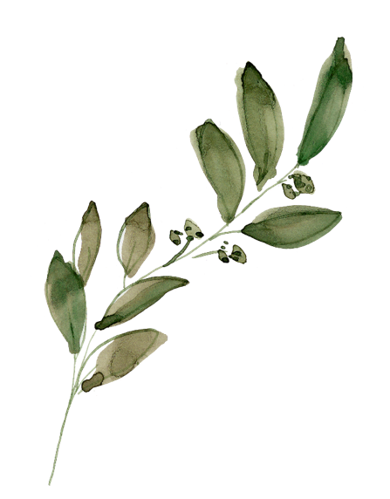
Smaoineamh do Nóiméad Aireach
Céard faoi dhul ar shiúlóid chéadfach in éineacht leis an rang?
D’fhéadfadh gach páiste a dhialann ealaíne beag féin a dhéanamh agus cur síosa dhéanamh ar na rudaí a chonaic siad, a chuala siad, a bholadh siad, a mhothaigh siad agus a bhlais siad trí nótaí a thógáil, Sceitsí a dhéanamh agus samplaí a fuaireadar a ghreamú isteach.
Mar shampla, bláth a raibh boladh deas uaidh nó duilleog a raibh uigeacht spéisiúil aige.

Slide 9
Céim 4: Ióga
Cuireann ióga go leor buntáistí ar fáil do pháistí ar nós tacú le féinmheas, dianmhachnamh
agus muinín. Múineann sé teacht aniar agus féinrialúchán trí ligean do na páistí taithí a
fháil ar a bheith i láthair na huaire. Tá páistí, go háirithe páistí óga, fiosrach go nádúrtha agus is breá leo ceangal a dhéanamh le saothair ealaíne trína gcorp a úsáid ag aisteoireacht ag léiriú gur duine nó rud nó créatúir ar leith iad.
Mar sin is bealach nádúrtha é ióga do pháistí dul i dteagmháil leis an saothar ealaíne agus taithí a fháil air. Tá go leor treoracha Ióga atá oiriúnach do pháistí ar fáil ar líne
www.cosmicyoga.com
www.relaxkids.com
www.twinkl.com
Ealaín & lóga
Ar na sleamhnáin seo a leanas chuireamar íomhánna de phictiúir a bhfuil an-éileamh orthu sa bhailiúchán agus is féidir le hIóga iniúchadh a dhéanamh orthu i ngach saothar.
Scéalta Ióga
Céard faoi dhúshlán a thabhairt don rang a scéal féin a chruthú atá spreagtha ag an saothar ealaíne ag baint úsáid as ióga i ngrúpaí beaga de cheathrar nó cúigear páiste? Is bealach iontach é chun mionscrúdú agus léiriú cruthaitheach a cheadú. Is minic a chruthóidh na páistí a gcuid aisteoireacht féin le cuidiú leis an scéal a insint.

Slide 10
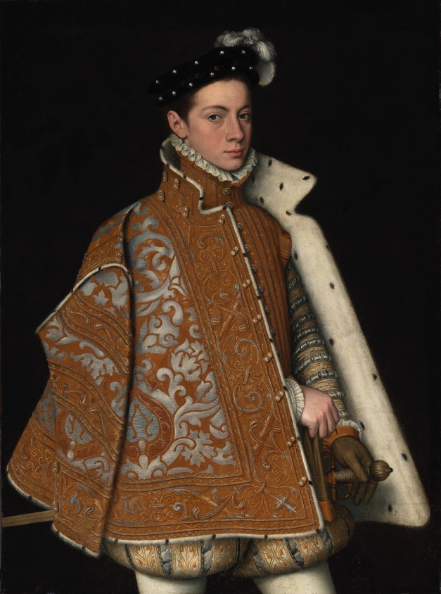
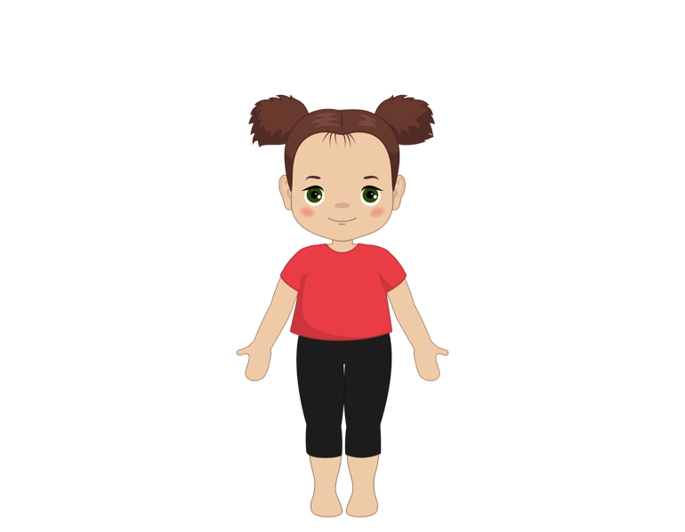
Staidiúir Sléibhe
Sofonisba Anguissola (1538-1625), Portráid den Phrionsa Alessandro Farnese, 1560. Ceannaithe, 1864.
Grianghraf © Gailearaí Náisiúnta na hÉireann

Slide 11
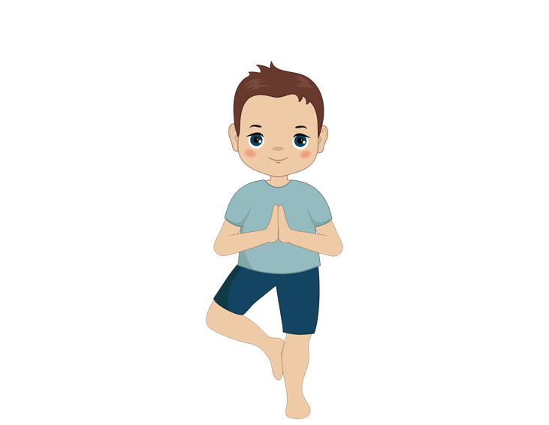
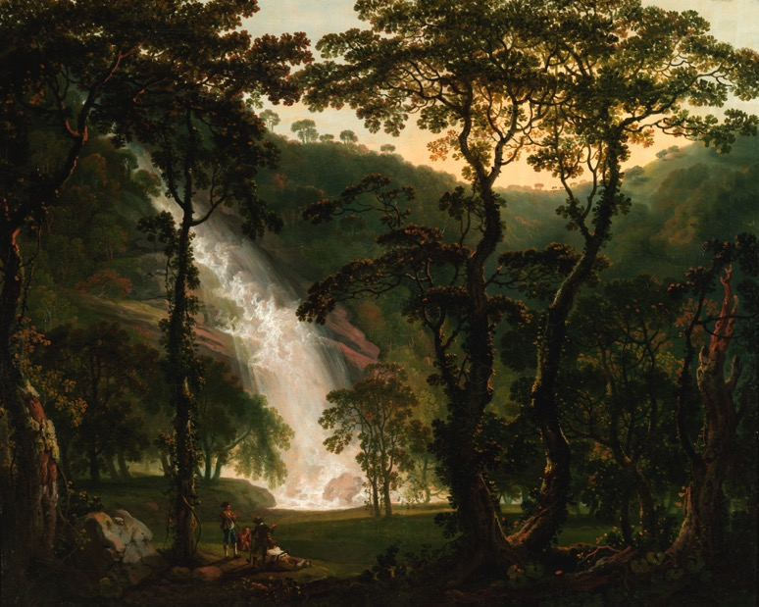
Staidiúir an Chrainn
George Barret (1728 / 32–84), Eas Chúirt an Phaoraigh,Co. Chill Mhantáin, 1760. Ceannaithe 1880.
Grianghraf © Gailearaí Náisiúnta na hÉireann

Slide 12
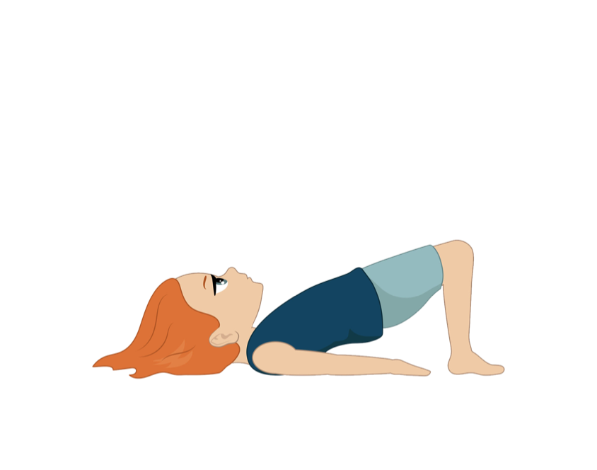
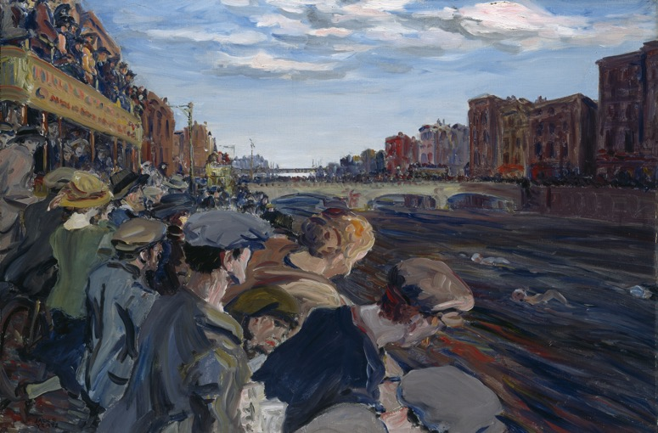
Staidiúir an Droichid
Jack B. Yeats (1781–1957), Snámh na Life, 1923.
Bronnta ag Iontaobhaithe Tiomnacht Haverty, 1931.
Grianghraf © Gailearaí Náisiúnta na hÉireann.

Slide 13
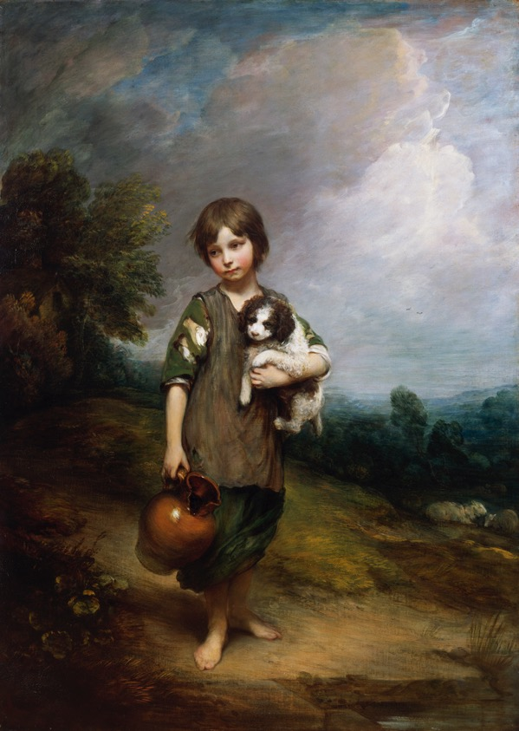
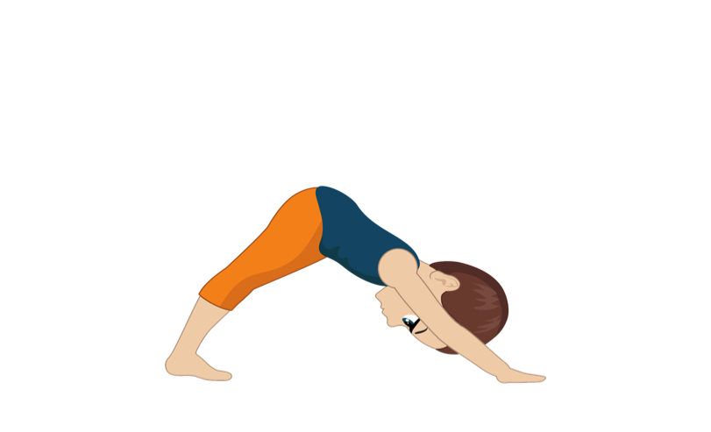
Madra béal faoi.
Thomas Gainsborough (1727-88), An Cailín ón Teachín,1785. Bronntanas Sir Alfred agus Lady Beit, 1987 (Bailiúchán Beit). Grianghraf © Gailearaí Náisiúnta na hÉireann

Slide 14
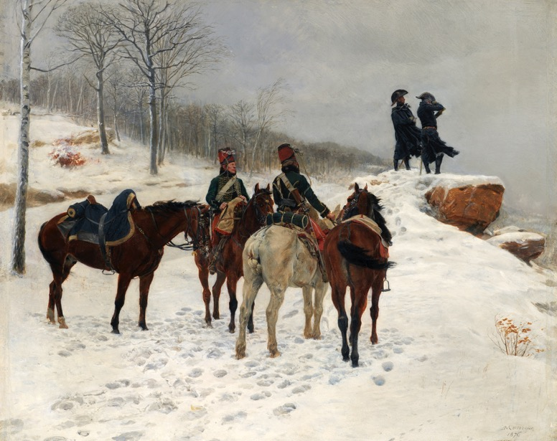
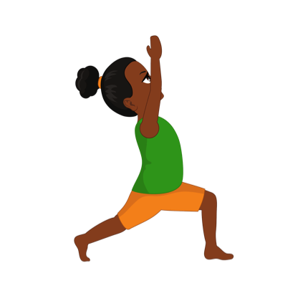
Staidiúir an Ghaiscígh
Ernest Meissonier (1815– 91), Grúpa Marcraí sa Sneachta: Moreau agus Dessoles roimh Hohenlinden,
1875. Bronntanas ó Alfred Chester Beatty, 1950.
Grianghraf © Gailearaí Náisiúnta na hÉireann

Slide 15
Féachaint go domhain:
Eas Chúirt an Phaoraigh
Sa phictiúr seo tá Eas Chúirt an Phaoraigh. Is é an t-eas is airde in Éirinn é ag tomhas 116 méadar.
Spreag an áilleacht nádúrtha George Barret agus chaith sé blianta fada ag péinteáil ag eastát Cúirt an Phaoraigh.
Bhí an-tóir ar phéintéireacht tírdhreacha in ealaín na hÉireann le linn na tréimhse seo. Péinteáladh go leor tírdhreacha topagrafacha ag taispeáint áiteanna in Éirinn. Spreag gluaiseachtaí an Clasaiceachais agus an Rómánsachais roinnt ealaíontóirí Éireannacha a chuir siad san áireamh ina gcuid oibre féin. Faigh amach níos mó faoin bpictiúr seo agus féach ar shaothair eile leis an ealaíontóir seo ag onlinecollection.nationalgallery.ie

Slide 16

Féach & Freagra
An gceapann tú gur áit fhíor/cheart nó samhailteach é seo? An raibh tú riamh ag áit áilleachta cosúil leis an gceann seo?
Céard a cheap an t-ealaíontóir, dar leat, a bhí sa ghné is tábhachtaí den phictiúr seo? Tírdhreach /daoine? Cén fáth?
Cén t-am den lá é, dar leat? Cén chaoi a bhfuil a fhios agat ?
An cuimhin leat na heilimintí ealaíne? Tá an ceart agat, is iad : líne, cruth, foirm, dath agus ton, uigeacht, patrún agus rithim agus spás. Táimid chun díriú inniu ar na heilimintí líne agus spás. Ligfidh muid orainn gur bleachtairí ealaíne muid. Breathnaigh go géar ar an bpéintéireacht agus féach an féidir leat samplaí den dá rud a fháil.
Líne - crainn, craobhacha, líne chothrománach, eas. Déan cur síos ar an líne chothrománach / ingearach, trasnánach, cuartha srl.
Spás – Cén chaoi a bhfuil spás bainte amach ag an ealaíontóir? Úsáid peirspictíochta - rudaí ag laghdú do réir mar a imíonn siad uait. Peirspictíocht atmaisféarach a úsáid – dathanna ag éirí níos éadroime agus iad ag dul i bhfad uait. Rudaí ag luí thar a chéile.
Cén chaoi ar mhothaigh an t-ealaíontóir nuair a bhí sé ag péinteáil an radharc seo, dar leat? Cén chaoi a n-airíonn tú féin ag féachaint ar an bpictiúr seo?
Cén t-eolas a insíonn an phéintéireacht seo dúinn faoin
ealaíontóir?

Slide 17
Amharc litearthacht
Tagraíonn amharc litearthacht do stór focal ar leith a úsáidtear chun cur síos a dhéanamh ar shaothair ealaíne, teicnící a bhaineann lena gcruthú agus teanga na cumadóireachta.
Tacóidh an stór focal seo le páistí lena gcumas cur síos a dhéanamh ar shaothar ealaíne agus le tuiscint agus meas níos fearr a bheith acu ar an déantús ealaíne.
Stór focal a úsáidtear inár saothar ealaíne.
Teideal, tírdhreach, an tosach/tulra, talamh lár, cúlra, ag luí thar a chéile, fráma, peirspictíocht
atmaisféarach.
Acmhainní breise
https://www.moma.org/learn/moma_learning/glossary/
Curaclam na Bunscoile.Na nAmharcealaíona Gluais pps.90-92.
https://www.curriculumonline.ie/getmedia/0e0ccff3-97c4-45c8-b813-e7c119a650c3/PSEC04A_Visual_Arts_Curriculum.pdf

Slide 18
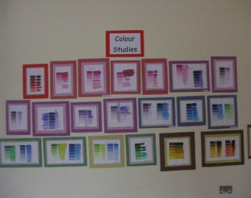
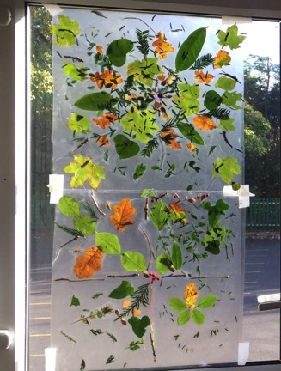
Ag Déanamh Ealaín
Líníocht.
Ag úsáid lorgán radharc os comhair tírdhreacha, tarraing an méid atá le feiceáil tríd an lorgán radharc
Péint agus Dath
Déan staidéar ar dhath atá spreagtha ag an dath glas. Ag baint úsáide as cártaí daite
(ar fáil sna siopaí ), Is féidir leis na páistí na dathanna glasa a mheascadh agus iarracht gach ton den dath glas gur féidir leo a dhéanamh agus ansin é a chur ar an gcárta daite.
Is féidir le páistí rogha duilleoga agus duilliúr a bhailiú agus arís breathnú ar na toin atá le feiceáil ar na duilleoga agus iad a mheaitseáil le rogha cártaí daite (glas / donn / rua /oráiste)
Péinteáil tírdhreach chun peirspictíocht atmaisféarach.a scrúdú - éiríonn crainn níos éadroime i bhfad uait. D’fhéadfaí é seo a scrúdú freisin trí pháipéir shíoda a úsáid (cuimilt /ag luí thar a chéile).
Prionta
Is féidir le páistí rudaí ón dúlra a bhailiú agus bloc priontála nó collagraf a chruthú. Cuir dúch priontála leis seo ag úsáid rollóir agus cuardaigh bealaí le priontaí a dhéanamh ar pháipéir éagsúla.
Iontaisí - ag baint úsáide as leac chré, d’fhéadfadh na páistí rudaí suimiúla a aimsíonn siad sa nádúr, a phriontáil chun priontaí suimiúla a chruthú. (duilleoga/ cipíní / sliogáin / síolta)
Tógáil
Cruthaigh ‘ealaín talún’ suiteán;. Is féidir le páistí rudaí ón dúlra a bhailiú agus píosaí a chumadh iad féin. D’fhéadfaí grianghraf a thógáil den obair mar chúismeasúnaithe toisc gur obair shealadach í.D’fhéadfaí an obair nó an tionscadal seo achur ar pháipéar teagmhála
mar bhealach lena chaomhnú.

Slide 19
Comhtháthú
Oideachas Sóisialta, Pearsanta agus Sláinte
• Snáithe: Mise.
• Aonad snáithe: Féinaitheantas.
Dírigh ar fholláine agus teacht aniar a fhorbairt trí chleachtas aireach.
Tíreolaíocht
• Snáithe: Timpeallachtaí Nádúrtha.
• Aonad snáithe: An timpeallacht nádúrtha áitiúil.
Ag féachaint ar na gnéithe nádúrtha sa phictiúr seo agus ag aimsiú an ábhair ar mhapa. Scrúdú a dhéanamh ar speicis flóra agus fána.
Corpoideachas
• Snáithe: Gleacaíocht.
• Aonad snáithe: Gluaiseacht.
Cothromaíocht agus gluaiseacht a fhiosrú trí do chorp a úsáid.
Ceol
• Snáithe: Éisteacht agus Freagairt.
• Snáithe aonad: fuaimeanna a fhiosrú
• Snáithe: Cumadóireacht.
• Aonad snáithe: Ag cumadh láithreach agus ag cruthú. Ag úsáid na céadfa chun fuaimeanna a thuiscint.
Drámaíocht
• Snáithe: Drámaíocht chun mothúcháin, eolas agus smaointe a phléigh, as a dtiocfaidh tuiscint.
• Aonad Snáithe: Drámaíocht a iniúchadh agus a dhéanamh. Ag obair le chéile i ngrúpaí beaga chun scéal ióga a chruthú agus a dhéanamh atá spreagtha ag saothar
ealaíne.

Slide 20
Déan Teagmháil Linn.
Cláraigh le Múinteoirí & Nuachtlitir ríomhphoist go rialta do scoileanna leis an eolas is deireanaí, le smaointe agus acmhainní nua.
Catherine O’Donnell
Oifigeach Oideachais
Le freagracht as Múinteoirí, Scoileanna agus An Óige.
T:+353 (0) 16633579
R-phoist: codonnell@ngi.ie

